Slide 1
Übersicht
Python interaktiv
Algorithmen
Verflixte Sieben als Problemstellung
Instruktionen bündeln
Grundelemente der Programmierung
  Variablen
  bedingte Anweisungen
  Schleifen
Lösung verflixte Sieben

Slide 2
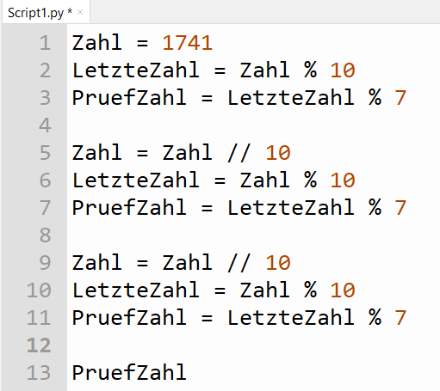
bedingte Anweisungen: Problemstellung

Slide 3
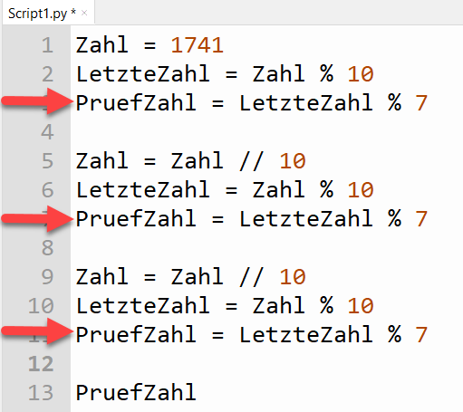
bedingte Anweisungen: Problemstellung

Slide 4
bedingte Anweisungen
im Alltag
eine Aktion wird nur ausgeführt, wenn eine bestimmte Bedingung erfüllt ist

Slide 5
bedingte Anweisungen
eine Aktion wird nur ausgeführt, wenn eine bestimmte Bedingung erfüllt ist
Ich spanne den Schirm auf, wenn es regnet

Slide 6
bedingte Anweisungen
eine Aktion wird nur ausgeführt, wenn eine Bedingung erfüllt ist
Ich spanne ich den Schirm auf, wenn es regnet
Einleitung einer bedingten Aktion durch WENN
Bedingung

Slide 7
bedingte Anweisungen
Bedingungen
Ich spanne den Schirm auf, wenn es regnet
Ich nehme einen Schal, wenn es kälter als 0 Grad ist
Ich verkaufe die Aktie, wenn der Kurs 200 Euro oder noch mehr beträgt

Slide 8
bedingte Anweisungen
Ich spanne den Schirm auf, wenn es regnet
Ich nehme einen Schal, wenn es kälter als 0 Grad ist
Ich verkaufe die Aktie, wenn der Kurs 200 Euro oder noch mehr beträgt
wenn es regnet

Slide 9
bedingte Anweisungen
Ich spanne den Schirm auf, wenn es regnet
Ich nehme einen Schal, wenn es kälter als 0 Grad ist
Ich verkaufe die Aktie, wenn der Kurs 200 Euro oder noch mehr beträgt
wenn es regnet | Wetter ist regnerisch

Slide 10
bedingte Anweisungen
Ich spanne den Schirm auf, wenn es regnet
Ich nehme einen Schal, wenn es kälter als 0 Grad ist
Ich verkaufe die Aktie, wenn der Kurs 200 Euro oder noch mehr beträgt
wenn es regnet | Wetter ist regnerisch | Wetter = Regen

Slide 11
bedingte Anweisungen
Ich spanne den Schirm auf, wenn es regnet
Ich nehme einen Schal, wenn es kälter als 0 Grad ist
Ich verkaufe die Aktie, wenn der Kurs 200 Euro oder noch mehr beträgt
wenn es regnet | Wetter ist regnerisch | Wetter = Regen | gleich | ==

Slide 12
bedingte Anweisungen
Ich spanne den Schirm auf, wenn es regnet
Ich nehme einen Schal, wenn es kälter als 0 Grad ist
Ich verkaufe die Aktie, wenn der Kurs 200 Euro oder noch mehr beträgt
wenn es regnet | Wetter ist regnerisch | Wetter = Regen | gleich | ==
kälter als 0 Grad | Temperatur kleiner 0 | Temperatur < 0 | kleiner | <

Slide 13
bedingte Anweisungen
Ich spanne den Schirm auf, wenn es regnet
Ich nehme einen Schal, wenn es kälter als 0 Grad ist
Ich verkaufe die Aktie, wenn der Kurs 200 Euro oder noch mehr beträgt
wenn es regnet | Wetter ist regnerisch | Wetter = Regen | gleich | ==
kälter als 0 Grad | Temperatur kleiner 0 | Temperatur < 0 | kleiner | <
Kurs 200€ oder mehr | Kurs gleich oder höher 200 | Kurs >= | größer gleich | >=

Slide 14
bedingte Anweisungen
alle Bedingungen basieren auf Vergleichen
Vergleiche verwenden (Vergleichs-) Operatoren
== in Abgrenzung zu =
!= und nicht <> o.ä.
Bedeutung | Operator
gleich | ==¹
ungleich | !=²
größer | >
größer gleich | >=
kleiner | <
kleiner gleich | <=

Slide 15
bedingte Anweisungen
eine Aktion wird nur ausgeführt, wenn eine Bedingung erfüllt ist
Wenn Wetter = Regen, spanne ich den Schirm auf
Einleitung einer bedingten Aktion
Bedingungen basieren auf Vergleichen mit Vergleichsoperatoren
Bedingung
Vergleich

Slide 16
bedingte Anweisungen
eine Aktion wird nur ausgeführt, wenn eine Bedingung erfüllt ist
Wenn es regnet, spanne ich den Schirm auf
Einleitung einer bedingten Aktion
Bedingungen basieren auf Vergleichen mit Vergleichsoperatoren
In der Programmierung statt Aktion: Anweisung
Bedingung
Aktion
Vergleich

Slide 17
bedingte Anweisungen
eine Anweisung wird nur ausgeführt, wenn eine Bedingung erfüllt ist
Wenn es regnet, spanne ich den Schirm auf
Einleitung einer bedingten Anweisung
Bedingungen basieren auf Vergleichen mit Vergleichsoperatoren
Anweisung
Bedingung
Aktion
Vergleich

Slide 18
bedingte Anweisungen
Einleitung einer bedingten Anweisung
Bedingungen basieren auf Vergleichen mit Vergleichsoperatoren
Anweisung
if

Slide 19
bedingte Anweisungen
Einleitung einer bedingten Anweisung
Bedingungen basieren auf Vergleichen mit Vergleichsoperatoren
Anweisung
if Zahl % 7 == 0:

Slide 20
bedingte Anweisungen
Einleitung einer bedingten Anweisung
Bedingungen basieren auf Vergleichen mit Vergleichsoperatoren
Anweisung
if Zahl % 7 == 0:
print("Die Zahl ist durch 7 teilbar")

Slide 21
bedingte Anweisungen
Es ist Sonntag.
Ich werde einen Spaziergang machen.
Wenn es regnet,
werde ich den Schirm aufspannen
Auf meinem Rückweg werde ich Kuchen kaufen

Slide 22
bedingte Anweisungen
Es ist Sonntag.
Ich werde einen Spaziergang machen.
Wenn es regnet,
werde ich den Schirm aufspannen
Auf meinem Rückweg werde ich Kuchen kaufen
immer
nur bei Regen
immer

Slide 23
bedingte Anweisungen
Es ist Sonntag.
Ich werde einen Spaziergang machen.
Wenn es regnet,
werde ich den Schirm aufspannen
und den Kragen hochschlagen
Auf meinem Rückweg werde ich Kuchen kaufen
immer
nur bei Regen
immer

Slide 24
bedingte Anweisungen
Es ist Sonntag.
Ich werde einen Spaziergang machen.
Wenn es regnet,
werde ich den Schirm aufspannen
und den Kragen hochschlagen
Auf meinem Rückweg werde ich Kuchen kaufen
immer
nur bei Regen
(Block)
immer

Slide 25
bedingte Anweisungen
Es muß irgendwie festgelegt werden,
daß mehrere zusammengehörige Anweisungen
nur unter bestimmten Bedingungen ausgeführt werden sollen

Slide 26
bedingte Anweisungen
in den C-Sprachen:
if(Zahl % 7 == 0)
{
print("Ich habe die Zahl geprüft:")
print("die Zahl ist durch 7 teilbar")
}
Block startet
Block endet

Slide 27
bedingte Anweisungen
if Zahl % 7 == 0:
print("Ich habe die Zahl geprüft:")
print("die Zahl ist durch 7 teilbar")
gehört zum Block
gehört zum Block
In Python werden Anweisungen zusammengefaßt,
indem die Anweisungen die gleiche Einrückung haben

Slide 28
bedingte Anweisungen
if Zahl % 7 == 0:
print("Ich habe die Zahl geprüft:")
print("die Zahl ist durch 7 teilbar")
gehört zum Block

Slide 29
bedingte Anweisungen
Wenn es regnet, spanne ich den Schirm auf
Wenn es nicht regnet, lasse ich den Schirm zu
Abkürzung
Wenn es regnet, spanne ich den Schirm auf
sonst lasse ich den Schirm zu

Slide 30
bedingte Anweisungen
if Zahl % 7 == 0:
print("Die Zahl ist durch 7 teilbar")
if Zahl % 7 != 0:
print("Die Zahl ist nicht durch 7 teilbar")
Abkürzung
if Zahl % 7 == 0:
print("Die Zahl ist durch 7 teilbar")
else:
print("Die Zahl ist nicht durch 7 teilbar")

Slide 31
bedingte Anweisungen
Wenn es Samstag ist, stelle ich den Wecker auf 8
wenn es nicht Samstag aber Sonntag ist, stelle ich keinen Wecker
wenn es weder Samstag noch Sonntag ist stelle ich den Wecker auf 7
Wenn es Samstag ist, stelle ich den Wecker auf 8
wenn es aber Sonntag ist, stelle ich keinen Wecker
sonst stelle ich den Wecker auf 7

Slide 32
bedingte Anweisungen
if Zahl == 0:
print("Die Zahl ist 0")
elif Zahl > 0:
print("Die Zahl ist positiv")
else:
print("Die Zahl ist negativ")

Slide 33

bedingte Anweisungen: verflixte 7

Slide 34
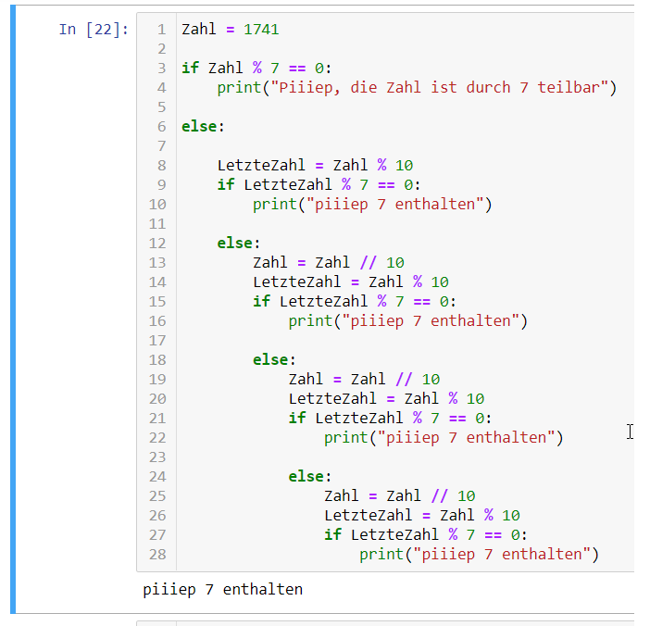
bedingte Anweisungen

Slide 35
Übersicht
Python interaktiv
Algorithmen
Verflixte Sieben als Problemstellung
Instruktionen bündeln
Grundelemente der Programmierung
  Variablen
  bedingte Anweisungen
  Schleifen
Lösung verflixte Sieben

